Slide 1
Web Application Testing
NodeJS Shopping Cart
Andreas Pointner
Dominik Köberl
WAT4 · Projektpräsentation · 27.06.
Notes:
Team und Projekt. Roter Faden: vier Testarten (Unit, Integration, E2E, Last) plus CI/CD – zu jeder erklären wir WARUM gerade so getestet wurde, WAS sie abdeckt und WIE (mit Code).

Slide 2
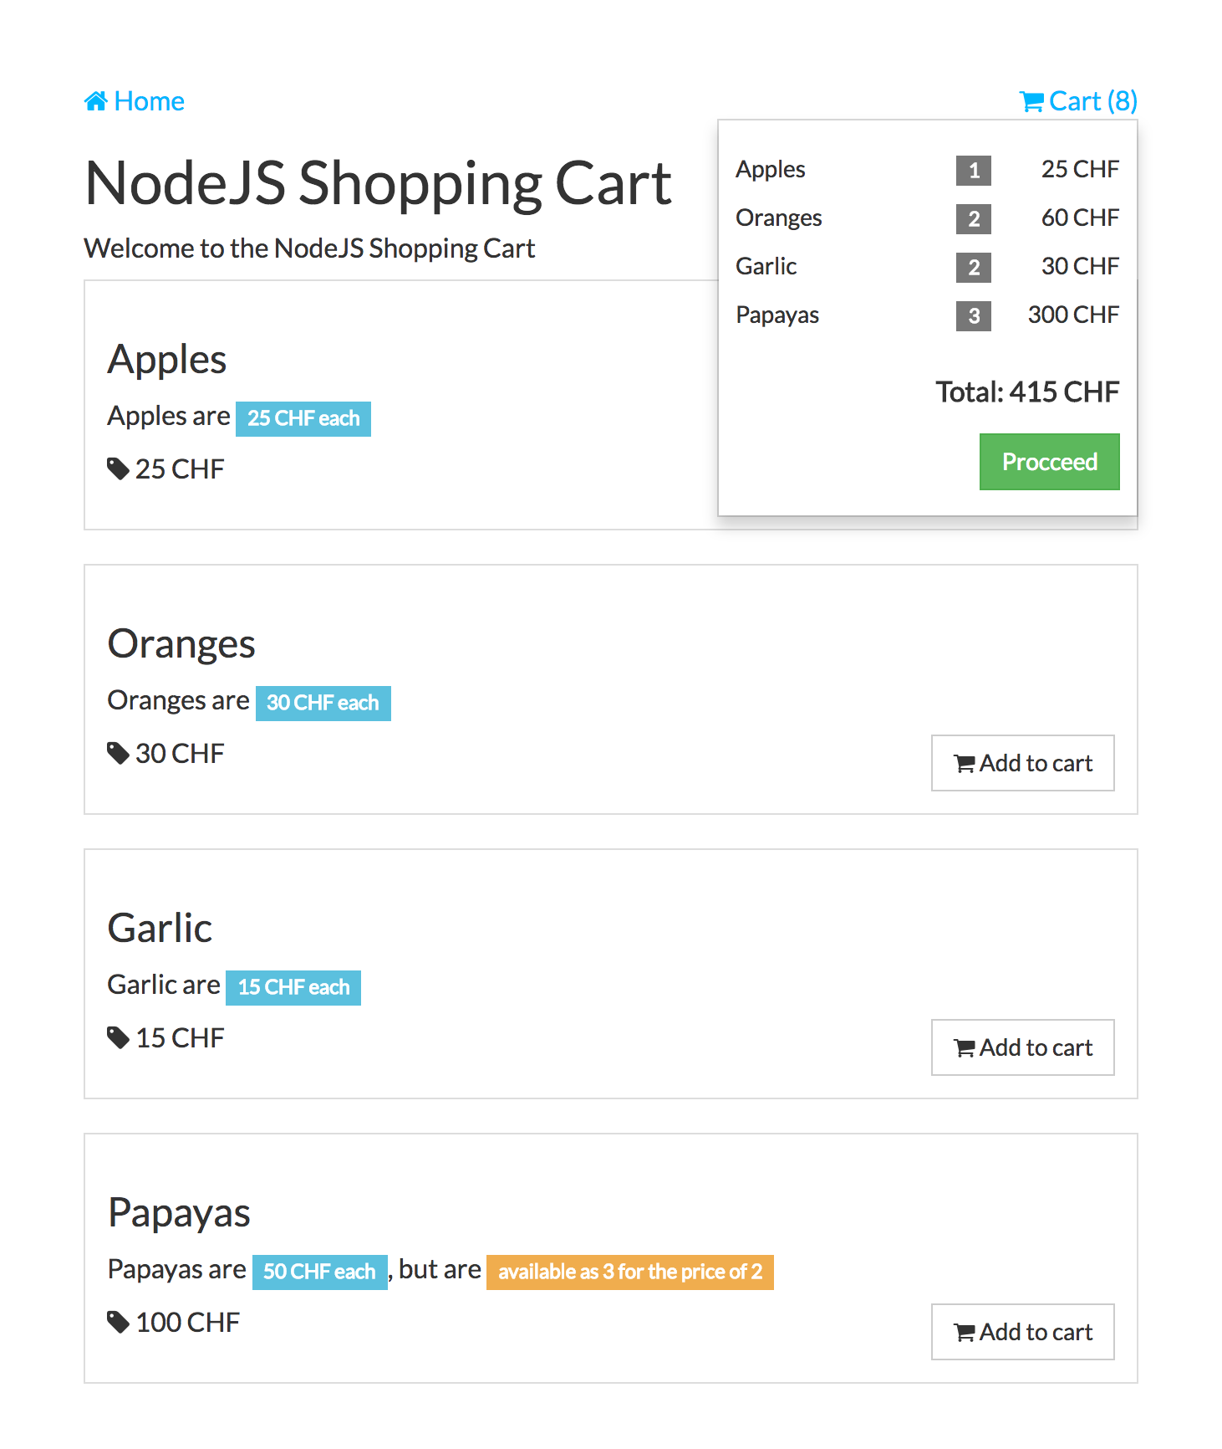
TESTOBJEKT
Die Anwendung
1
Node.js + Express Warenkorb-Prototyp mit serverseitigem Routing
2
Session im RAM Kein Datenbank-Backend – Daten leben im Speicher
3
Handlebars (HBS) Template-basiertes Frontend
Die Kernlogik steckt im Cart-Modell und im Session-Handling – genau das ist unser Testschwerpunkt.
02
Notes:
Testobjekt: schlanker Express-Warenkorb, keine DB, Sessions im RAM. Daraus folgt direkt, WAS wir testen: Cart-Logik und Session-Verhalten.

Slide 3
STRATEGIE
Teststrategie nach der Testpyramide
Funktional Funktioniert die Logik korrekt? (Unit, Integration, E2E)
2 Last · k6
Nicht-funktional Wie gut hält sie unter Last? (Spike, Stress)
4 E2E · Playwright
Automatisiert Jeder Push wird in CI/CD geprüft
8 Integration · Jest
11 Unit · Jest
schnell · viele
03
Notes:
Jede Ebene testet ein anderes Risiko – das begründet die Auswahl. Nächste Slide: die Designprinzipien hinter UNSEREN Tests.

Slide 4
FUNKTIONAL · EBENE 1
Unit-Tests (Jest)
test('Should not add a product with missing required fields', () => { const cart = new Cart({}); const brokenProduct = { id: 'prod_broken', title: 'Broken Item' }; // Price is missing! cart.add(brokenProduct, brokenProduct.id); expect(cart.totalItems).toBe(0); });
WARUM?
cart.test.js
Die Warenkorb-Logik ist das Herz der App: Preis- & Mengenberechnung. Ein Fehler hier betrifft jede Bestellung – isoliert getestet ist er sofort lokalisierbar.
WORAUF WIR ZIELEN
✓
Korrektheit jeder Cart-Operation
✓
Geld-Mathematik (Rundung / Floating Point)
✓
Zustand aus der Session rekonstruieren
2
2 bewusst rote Tests = dokumentierte Schwachstellen: Produkte ohne Preis werden akzeptiert (fehlende Validierung) und das Entfernen eines nicht vorhandenen Produkts wirft eine Exception.
05
Notes:
Warum Unit: Cart-Logik ist geschäftskritisch und gut isolierbar. Code zeigt das Prinzip: instanziieren, Aktion, expect. Details der Abdeckung kommen auf der nächsten Slide.

Slide 5
UNIT · ABDECKUNG & AUSWAHL
11 Tests am Cart-Modell
HINZUFÜGEN & MENGEN
PREIS & ENTFERNEN
✓
Neues Produkt anlegen
✓
Gesamtpreis korrekt summieren
Menge erhöhen bei gleichem Artikel
✓
Floating-Point: 9,99 × 3 = 29,97
✓
✓
Artikel vollständig entfernen
✓
Getrennte Keys für versch. Produkte
✓
getItems() liefert Array
✓
Cart aus Session rekonstruieren
✓
Leerer Warenkorb = Default-Werte
✕
Produkt ohne Preis ablehnen
Entfernen nicht existierender Produkte ohne Fehler
✕
06
Notes:
Was die Unit-Tests abdecken und warum gerade diese: alle Cart-Operationen, plus zwei bewusste Spezialfälle – Geld-Mathematik (Floating Point) und Session-Rekonstruktion (kritisch wegen RAM-Architektur). Zwei rote Tests dokumentieren Schwächen.

Slide 6
FUNKTIONAL · EBENE 2
Integration-Tests (Jest + supertest)
test('GET /remove/:id when item is not in cart should throw an internal server error due to missing checks', async () => { const response = await request(app).get(`/remove/${validProduct.id}`); expect(response.statusCode).toBe(500); // It would be better if the server handled such cases more effectively and // does not return a 5xx error code. });
WARUM?
integration.test.js
Ein korrektes Cart-Modell bringt nichts, wenn die Route es nicht korrekt in der Session speichert. Wir testen die Schnittstelle zwischen Routing und Session über HTTP-Requests.
WORAUF WIR ZIELEN
✓
Routen leiten korrekt weiter
✓
Session persistiert über mehrere Requests
✓
Verhalten bei ungültigen Eingaben
07
Notes:
Warum Integration: einzelne Funktionen können stimmen, das Zusammenspiel trotzdem brechen. Code zeigt den Trick: request.agent hält die Cookies, dadurch testen wir den echten Session-Flow über mehrere Requests. Details der Abdeckung folgen.

Slide 7
INTEGRATION · ABDECKUNG & AUSWAHL
8 Tests an Routen & Session
ROUTEN & ANSICHTEN (LESEND)
MUTATIONEN & FEHLERGRENZEN
✓
GET / Katalog view im response
✓
/add → 302 Redirect
✓
GET /cart Warenkorb initial leer
✓
/remove → 302 Redirect
✓
GET /cart zeigt Artikel nach /add
!
/add/999 (ungültige ID) → 500
✓
GET /cart wieder leer nach /remove
!
/remove ohne Warenkorb → 500
Zusatzinfo: request.agent hält Cookies → echter Session-Flow über mehrere Requests. Die 500er-Fälle prüfen wir bewusst, um die fehlende Eingabe-Validierung der Routen festzuhalten.
!
08
Notes:
Abdeckung Integration: links die lesenden Routen/Ansichten, rechts die Zustandsänderungen samt Fehlergrenzen. Warum gerade so: wir prüfen Redirect-Codes und set-cookie, weil genau das den Session-Flow ausmacht. Die drei 500er sind bewusst dokumentiert – sie zeigen die fehlende Validierung.

Slide 8
FUNKTIONAL · EBENE 3
End-to-End-Tests (Playwright)
npx playwright test
test('Session persistence across reloads', async ({ page }) => { await page.goto(`${BASE_URL}/`); await page.click('a[href^="/add/"] >> nth=0'); await page.reload(); await page.goto(`${BASE_URL}/cart`); await expect(page.locator('.list-group-item')).toBeVisible(); });
WARUM?
shopping-cart.spec.js
Erst der echte Browser beweist, dass Frontend und Backend für den Nutzer zusammen funktionieren – inklusive Session-Persistenz nach einem Reload.
4 Tests
✓
Artikel hinzufügen & im Cart sichtbar (CHF)
✓
Artikel entfernen → leerer Zustand
✓
Session-Persistenz über Reload
✓
Mehrmaliges Hinzufügen eines Produkts
Warum: der Reload-Test beweist, dass die Server-Session den Warenkorb hält.
09
Notes:
Warum E2E: nur der echte Browser deckt Frontend↔Backend ab. Vier Journeys, bewusst gewählt: Hinzufügen, Entfernen, Reload-Persistenz (der wichtigste – wegen RAM-Sessions) und Navigation bei leerem Cart. Code zeigt den Reload-Test.

Slide 9
NICHT-FUNKTIONAL
Lasttests mit Grafana k6 – warum?
WARUM?
Zwei Lastprofile
„It works on my machine“ ≠ „It works under load“. Funktionale Tests zeigen, OB es funktioniert – Lasttests zeigen, WIE GUT es unter realer Last skaliert.
Spike
Plötzliche Lastspitze – schlagartiger Ansturm (50 → 3.000 Nutzer)
Stress
Stufenweise an die Grenze – wo liegt der Sättigungspunkt?
stress-test.js
export const options = { stages: [ { duration: '10s', target: 10 }, { duration: '5s', target: 3000 }, { duration: '15s', target: 3000 }, { duration: '5s', target: 0 }, ], };
Kennzahl: p95-Antwortzeit
95 % der Anfragen sind schneller als dieser Wert – ehrlicher als der Durchschnitt, der Ausreißer versteckt.
10
Notes:
Warum Lasttests: 'works on my machine' ≠ 'unter Last'. Code zeigt, WIE wir Last modellieren: stufenweise hochrampen plus Schwelle p95<1000ms. Warum p95 statt Durchschnitt: der Schnitt versteckt Ausreißer. Ziel-SLO p95<500ms.

Slide 10
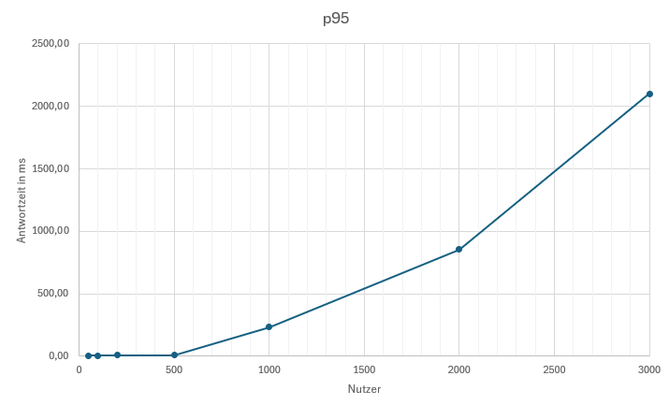
LASTTEST · TYP 1
Spike Test – plötzliche Lastspitze
bis 500
Exzellente Performance, stabil
ab 1.500
p95 überschreitet 500 ms – spürbar träger
bei 3.000
Breaking Point: Fehlerrate 9,65 %
p95 über steigende Nutzerzahl
Warum so testen: ein realer Ansturm (z. B. Aktion) trifft die App schlagartig – optimal bis ~500 Nutzer, darüber Load-Balancing nötig.
11
Notes:
Warum Spike: bildet einen realen, plötzlichen Ansturm ab. Diagramm: flach bis 500, ab 1500 reißt p95 die 500ms-Grenze, bei 3000 Breaking Point mit ~10% Fehlern.

Slide 11
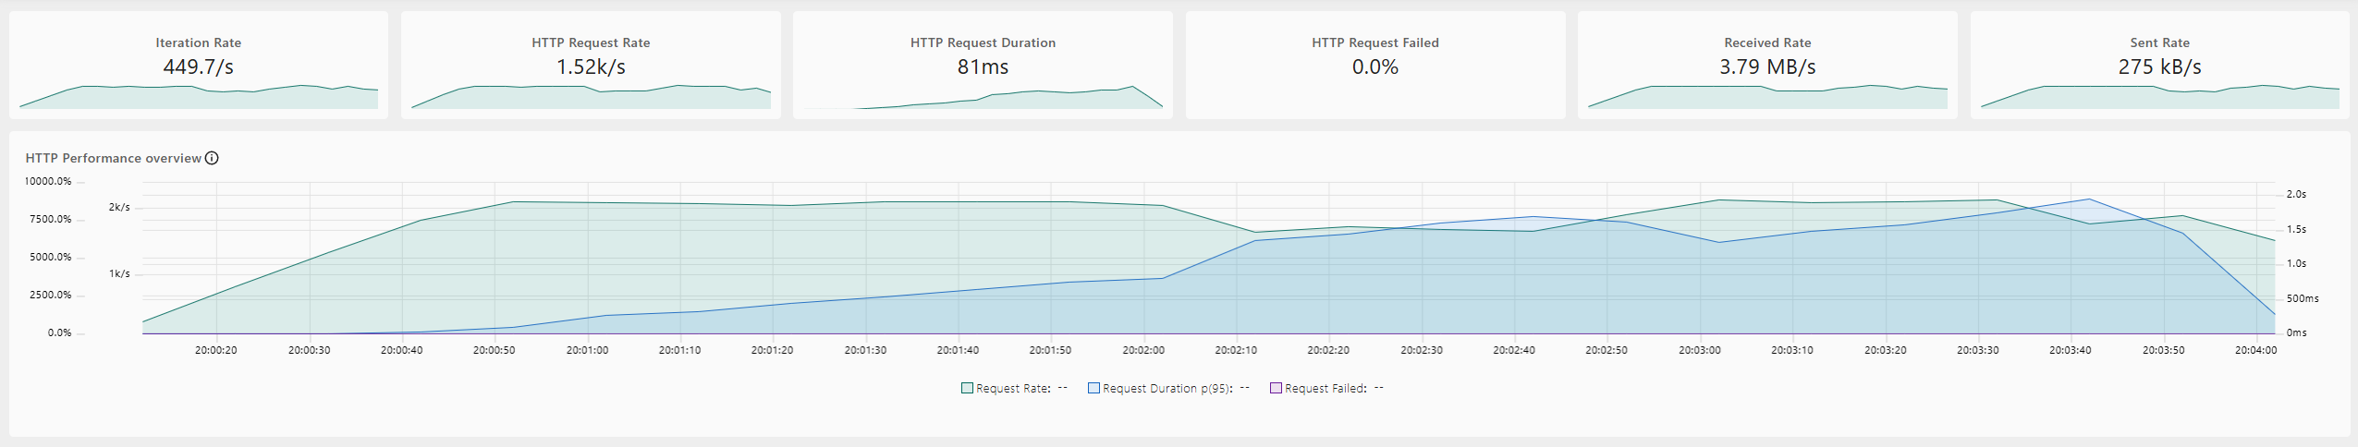
LASTTEST · TYP 2
Stress Test – stufenweise an die Grenze
Durchsatz (grün) flacht ab, p95 (blau) steigt – Fehlerrate bleibt 0 %
Warum so testen: stufenweise Steigerung deckt den Sättigungspunkt auf. Aufbau: 400 → 2.800 Nutzer, Schwellen p95 < 1.000 ms, Abbruch ab 5 % Fehlern.
~2.000
~2 s
0 %
req/s Obergrenze
p95 im Peak (Ziel: 0,5 s)
Fehler – kein Absturz
12
Notes:
Warum Stress: ergänzt Spike – stufenweise bis zur Grenze. Drei Zahlen: Durchsatz deckelt bei ~2000 req/s, p95 auf ~2s (Ziel 0,5s), 0% Fehler – graceful degradation statt Absturz.

Slide 12
AUTOMATISIERUNG
CI/CD-Pipeline (GitHub Actions)
build.yml
playwright.yml
Build & Unit-Test
E2E-Pipeline
Build prüfen, dann Tests über Node-Matrix 18 / 20 / 22. npm ci für deterministische Installs.
Startet den Express-Server, fährt die Playwright-Suite, erzeugt bei Fehlern automatisch Reports.
Warum CI/CD? Test-Isolation als Qualitätsmerkmal
14
Notes:
Warum CI/CD: jede Änderung wird automatisch geprüft. Zwei Pipelines (Build+Unit über Node-Matrix, E2E). Weil keine DB nötig ist, laufen Tests isoliert – schnell, deterministisch, gecached.

